Slide 1

第17章
基于顶区或运动前区记录信号的脑--机接口（BCI）
主讲教师
赵晓安

Slide 2
第17章 基于顶区或运动前区记录信号的脑--机接口
解剖学结构
动作规划
动作解码
局部场电位解码

Slide 3
解剖学结构
顶叶皮层
运动前区
两区域的联系

Slide 4
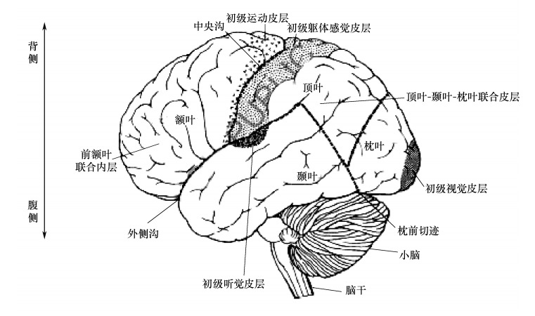
17.1.1 顶叶皮层
顶叶皮层，位于初级躯体感觉皮层的后部，视觉皮层的前部， 听觉皮层的内侧 (颞叶) 。
整合初级感觉区的感觉信息并产生外部世界的一个表示，特别是物体和空间，最后这些信息被进一步加工以产生特定的动作。
Notes:
顶叶皮层的位置如图红色方框所示

Slide 5
顶叶皮层的组成
包括初级体感皮层、后顶叶皮层
初级体感皮层
S1
顶叶较前区域
传达了触觉、 温度、 疼痛和在指挥运动中起到重要肢体位置的感觉；
也传达了本体、 肢体位置和运动的感受
它是一种典型的多通道联合皮层 接收视觉，听觉和体感输入的组合；
它可能将这种感官输入结合起来形成肢体的内部地图及其与外部世界的关系用于指导运动计划
后顶叶皮层
PPC
顶叶较后区域

Slide 6
后顶叶皮层的重要区域
运动控制中起到了重要作用
1
外侧顶内区域LIP
主要参与扫视 (如快速)眼球运动的控制
具有复杂的触觉 / 视觉接受域的神经元；参与了以自我为中心，以头部为中心的坐标中的空间编码
2
腹侧顶内区域VIP
3
前部顶内区域AIP
手臂和手的动作
致力于抓握的控制
4
中部顶内区域MIP
致力于到达运动

Slide 7
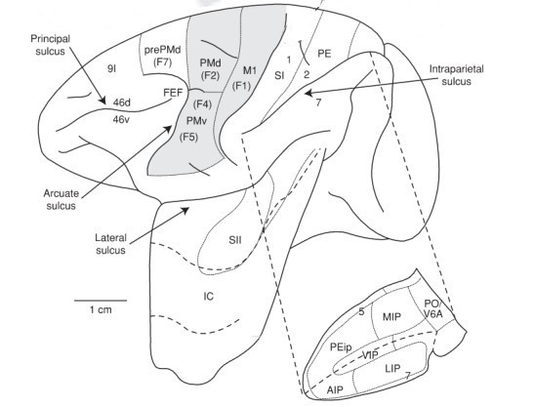
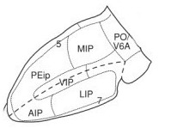
顶叶皮层的组成（图示）
初级体感皮层
后顶叶皮层
顶枕区域
中部顶内区域
PO
MIP
顶叶到达区 PRR
编码了位置和即将到来的手臂到达运动的轨迹
Notes:
顶叶皮层组成的具体分布图

Slide 8
17.1.2 运动前区
运动前区，位于前额叶皮层后部和初级运动皮层前部。它整合高阶的感觉和有意向的信息并产生特定的运动意图。
运动前皮层包含专门的分区: 负责眼、手臂和手部的动作：
额叶眼区 FEF
包含表示扫视的神经元
腹侧运动前皮层
F5
手部抓握动作时特别活跃
背侧运动前区 PMD
控制手臂到达

Slide 9
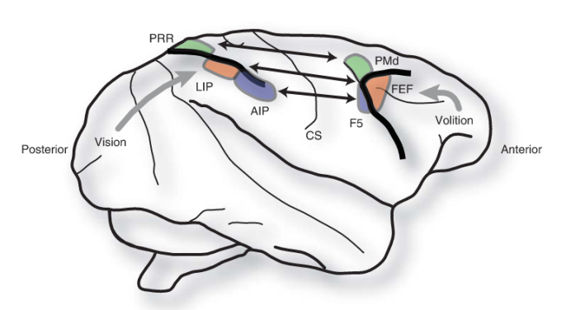
17.1.3 运动前区与顶叶皮层区联系
运动前区直接地、相互地连接到顶叶皮层区中对应的眼、手臂和手区
因此，能够将来自额叶皮层的意志信息与来自顶叶皮层的感知信号相结合，而产生高级别的运动计划。
PMR与PRR、FEF与LIP、F5与AIP
图：在猴脑中与动作规划相关的顶叶和运动前区
Notes:
ＰＲＲ （顶叶到达区 , 绿色, 控制手臂到达 ）; LIP（外侧顶内沟区 ( 橙色, 参与眼动控制））；AIP（前顶内沟区 (紫色，控制手抓握运动） ）;
额叶眼区 FEF( 橙色, 眼动控制）;腹侧运动前皮层 F5(紫色，控制手抓握） ; 背侧运动前区 PMD,( 绿色,手臂到达)

Slide 10
动作规划
眼动任务
到达任务
抓握任务

Slide 11
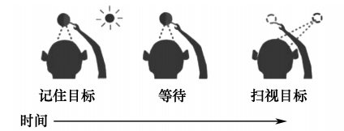
17.2.1 眼动任务
运动范式是延迟的扫视任务 (扫视是快速眼动到目标)；延迟要求在扫视之前动物等待指定的时间。整个范式流程如图所示：
首先训练动物执行一个特定的行为模式 / 范式； 然后当动物执行这个行为时，把微电极慢慢降低到大脑里以记录单个神经元的神经活动。
通过对清醒行为中的猴子进行单个神经元记录
Notes:
整个范式流程包括记住目标，等待，扫视目标；具体流程在下一页中介绍。

Slide 12

任务具体流程
具体任务：
1：猴子首先注视并触摸中央固定的灯：即通常的发光二极管 (LED)。
2：然后在屏幕边缘八个可能的位置之一，一个红色（表示扫视任务）的目标提示灯短暂地闪烁约300ms。
3：猴子必须再等待1s左右直到中央注视的灯熄灭； 然后可以通过扫视看目标，但它仍然必须继续触摸 中央固定的灯。
4：如果猴子试验成功 (即如果它等待所需的时间， 然后看着目标，同时仍然触摸中央注视的灯)它接收 到少量的果汁奖励，当试验没有成功完成，就不给 予奖励。

Slide 13

17.2.2 到达任务
运动范式是延迟的到达任务；流程与扫视任务类似；
相同的是：
1：利用植入的微电极从大脑可以记录到神经活动
2：猴子首先注视并触摸中央固定的灯
3：然后在屏幕边缘八个可能的位置之一，一个绿色的目标提示灯短暂地闪烁约300ms。
不同的是：
1：绿色目标闪烁表示到达；告知猴子任务的类型
2：猴子必须再等待1s左右直到中央注视的灯熄灭；然后可以移动手臂至要求到达的方向，同时继续注视中央灯光。

Slide 14
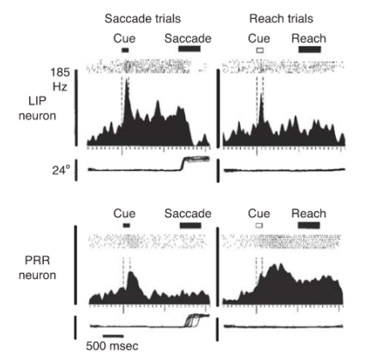
眼动和到达任务
任务期间样本神经元活动
在扫视任务中
目标提示期间、 延时期间以及执行扫视期间LIP神经元显示其活动升高
在到达任务中LIP仅在提示期间显示其活动的升高
LIP和 PRR的神经元分别在扫视和手臂的动作中特别活跃，尤其在在干预的延迟期间 它们在记忆目标的位置和 / 或规划运动中发挥了作用！
到达任务中，在提示、 延迟以及执行期间PRR活跃强烈
在扫视任务期间，PRR只是短暂地活跃
扫视任务神经活动
到达任务神经活动
Notes:
外侧顶内区域LIP(主要参与扫视 (如快速)眼球运动的控制); 顶叶到达区 PRR控制手臂到达

Slide 15
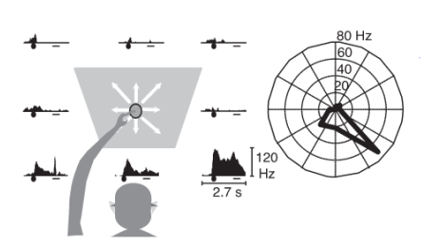

神经元个体偏好
从中央注视的点运动到８个不同的外周目标的延迟到达任务期间PRR神经元的活动，如图所示：
顶叶和运动前区神经元许多神经元具有个体偏好
投票原理
通过神经元群中每一个单独的神经元投票 (调整) 到一个特定的运动方向。
整体动作是由大量神经元的组合活动来确定的。
到达右下目标时在提示、 延迟和运动期间神经元反应最为强烈
Notes:
神经元偏好于右下方向，如红色方框所示

Slide 16
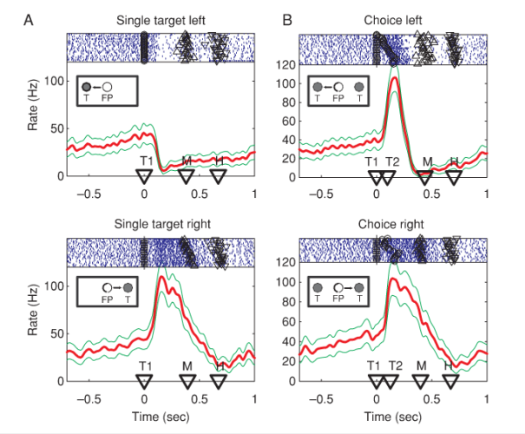
自然环境下，顶叶和运动前区是否代表感觉刺激或运动计划的各个方面？？
对照试验：只提供了一个单一的到达目标，图A
自由选择任务：猴子可以自由选择两个刺激中的一个为到达目标，图B
结果如图：T1、T2分别表示第一个、第二个目标出现时间；
M运动开始时间；H运动结束时间
对照试验结果
自由选择结果
Notes:
从我们自己的日常行为知道，动作不完全由外部刺激驱动。 我们常常从多种可能的 选项中选择一个动作， 即使在没有外界刺激的情况下。

Slide 17
自由选择任务中PRR神经元活动
顶叶皮质和运动前区可以被视为
整合感觉和认知（意图相关）信号以产生运动动作的网络
图A
对于到达右边的运动，PRR 神经元活动强烈，而对于
到达左边的运动，其受到抑制，表明右边为优先的方向。
图B
动物自由选择目标时神经元对这两种选择在一定程度上都是活跃的； 但当选择在它的优选方向 (即对右边) 时更活跃。 当选择左边 (非优选) 目标时，神经元活动只是短暂活跃然后迅速下降。
顶叶和运动前区的神经元最初由潜在运动目标的感觉刺激激活；
然后动物的选择强烈地调制这些神经元的活动。
最终这些神经元仅反映有意识的运动。
选择左边
选择右边
Notes:
图A，红色方框可见，选择右边方向，神经元运动强烈。
图B，红色方框可见，选择优选方向：右边，神经元更为活跃。

Slide 18
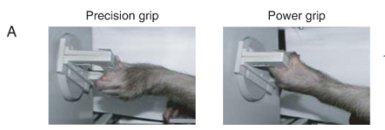
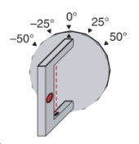
17.2.3 抓握任务
手动作规划是以一种非常类似眼和手臂动作的方式组织起来的。因此抓握任务与简单的到达运动相比，更为复杂、更多的认知参与了这个运动。任务流程如下：
1：实验中把手柄设置在不同的方向上；
2：在提示期间，照亮手柄的聚光灯显示了它的方向，而 LED的颜色告诉动物采用哪种抓握（精确抓握与握力抓握）；
3：在随后的延迟期，动物可以准备抓取动作，但要等到中央固定灯光变暗以实际执行抓握。

Slide 19
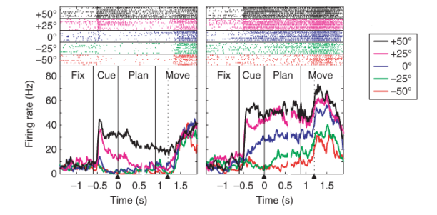
延迟抓握任务中单个AIP神经元活动
用不同的颜色呈现峰栅格和平均放电率
精确抓握
握力抓握
在提示时间段开始之后，单个AIP神经元的放电率急剧增加， 以 的手柄方向握力时最强烈的
AIP神经元对手柄方向以及抓握方式敏感。
手柄
方向
图：延迟的抓握任务期间单个AIP神经元的活动
Notes:
延迟的抓握任务期间单个 ＡＩＰ 神经元的活动

Slide 20
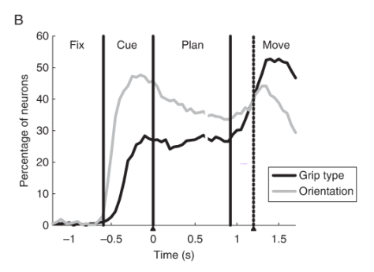
AIP神经元群对方向和抓握类型的调制
顶叶和运动前区整合感觉和认知信号从而产生动作
在与AIP密切相关的运动前区F5也观察到与抓握相关的神经活动
图：延迟的抓握任务期间AIP神经元群的活动
在任务期间表示抓握方式的神经元的数目增加并在运动执行期间到达最大值。
从提示期间以后，许多神经元表示手柄方向
Notes:
AIP神经元群 (571个单个神经元) 对方向和抓握类型的调制, 灰色曲线表示对方向的调制，黑色曲线表示对抓握方式的调制
受调制神经元的百分比 。

Slide 21
动作解码
到达解码
抓握解码
快速解码

Slide 22
17.3.1 到达解码
前两节内容发现特定的区域表示特定类型的动作；这些区域中的各个神经元代表感觉刺激以及规划和执行特定动作的信号。
从顶叶皮层和运动前区记录的信号用于到达任务BCIs
信号记录：
猕猴顶区的PRR和运动前区的PMD永久性地植入微电极阵列
任务：
延迟到达任务、大脑控制（脑控）任务进行训练
Notes:
背侧运动前区 PMD；顶叶到达区 PRR编码了位置和即将到来的手臂到达运动的轨迹。

Slide 23
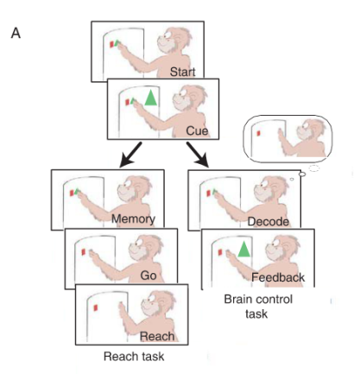
任务具体流程
脑控任务
1：在到达任务的记忆期间从多个电极同时记录单个和多个神经元活动；
2：利用这个活动来解码预定到达的位置，正确地解码神经元的活动即：正确地指示要求到达的方向；那么动物立即获得奖励，不必执行运动。
延迟到达任务
与17.2.2节的
到达任务相同
Notes:
用不同的目标提示大小用来发出奖励类型的信号（橙汁和水），神经响应被强烈调制。

Slide 24
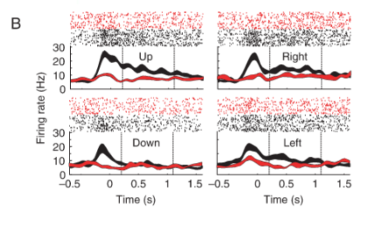
期望值对神经元的调制
顶叶和运动前区神经元不仅反映预期的 (有意的) 目标位置，也反映预期动作的期望值
脑控任务: 按照指示解码向上、 向右、 向左和向下则可奖赏橙汁或水的动作任务。
优选的到达方向: 向上和向右。
在动物事先知道它将获得喜欢的奖励 (橙汁，黑色线)的试验中比接收到不太喜欢的奖励 (水，红色线) 的试验能够产生显著更强的响应
图：大脑控制任务期间单个AIP神经元的活动，黑色表示奖励橙汁，红色为水。
Notes:
另外结果独立于是否喜好的奖励以较小或较大的提示来指示。即：不论喜爱的奖励以较大或较小的提示指示，都能得到较强的神经调调制。

Slide 25
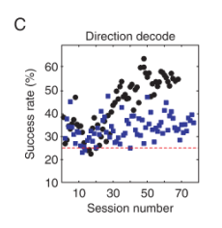
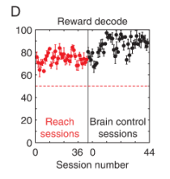
PRR和PMD的神经元同时解码预期的 (或有意的) 运动以及预期的奖励。
图C：两个动物(黑，蓝) 进行了大约70次日常实验，预测正确目标位置的整体成功率 (四个可能的位置之一)；随着实验次数增加，两个动物都用经验提高了它们的表现。 猜测水平：25%
脑控任务85%
图D：三个动物在脑控和到达任务中，离线解码期望的奖赏值 (高或低) 所得的成功率。
虚线: 猜测水平为50％
动物执行脑控任务（黑色）的平均解码性能显著较大：85%
到达任务75%
Notes:
在过去几个月的持续实验中，脑控任务中解码性能逐渐提高。

Slide 26
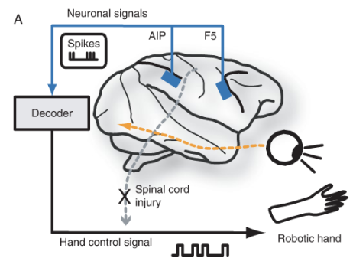
17.3.2 抓握解码
从顶区AIP和运动前区F5的神经元活动解码预期的 (有意的) 手运动，原理如图A所示：
用最大似然解码分析方法从延迟抓取任务的延迟期预测解码抓握类型 (握力抓握与精确抓握 ) 和手的方向 (左倾斜L、 垂直V、 右倾斜R)。把解码的以手抓握物体的图片呈现给动物（反馈）。
图：解码原理图
Notes:
对于瘫痪患者，运动指令不能再从大脑传递到运动的效应器 (虚的灰色线所示) ，可以通过直接在大脑中 (蓝色垫) 的神经记录并在外部处理从而弥补这种缺失。

Slide 27
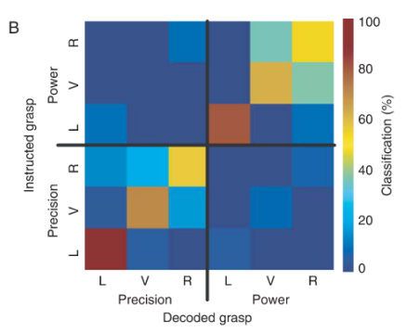
解码结果
从80个永久植入猴子的 AIP和 F5 的电极进行解码。 整体正确的解码性能约为50%
猜测水平 16.6%
解码错误主要发生在密切相关的抓握方向(L、V、R)；
而抓握类型几乎从来没有被混淆
6*6 混淆矩阵
６个抓握指令与每个指令的抓握解码结果构建的一个矩阵

Slide 28
17.3.3 快速解码
用一个96通道的硅电极阵列植入PMD以探索特别快速的解码策略。
训练
改变范式
在一个延迟的到达运动任务中训练猴子；从中获得所记录神经元的调制特性(即它们与到达方向的相关性) 的统计描述。
假肢--光标试验
延迟期间内的神经元活动被用来移动光标到目标以便没有任何实际的肢体运动发生。具体流程如下：
Notes:
首先进行训练实验，然后进行改变范式的实验

Slide 29
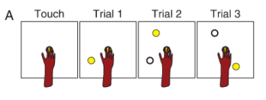
任务具体流程
目标提示消失并且把解码得到的目标位置呈现在屏幕上。如果预测的位置是正确的则呈现新的目标位置。
动物地接触和注视中央注视点；一个视觉提示 (黄色的点) 出现在屏幕的边缘以指示目标。
Touch
Trial 1
Trial 2
Trial 3
提示呈现后最初150ms为解码时间段。
不断重复试验1、2
整个试验快速连续进行且没有奖励。
Notes:
假肢光标实验

Slide 30
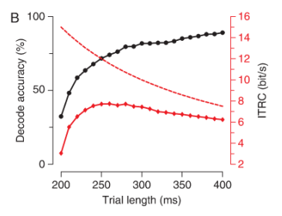
性能评估
解码的时间段长度的选择影响性能。较长的时间段解码能给出了更准确的解码，然而增加了试验和最大可能的信息传输率。速度 － 精度权衡
红色虚线：理论上最大的ITRC即,假设对所有的试验持续时间具有完美的解码精度。
红色实线：实际ITRC，离线测试数据集上在试验持续时间260ms到达了 77bit/s的峰值。
黑色实线：解码正确百分比，随着试验持续时间的增加性能得到提高，但在250ms以后达到饱和。
性能度量方法：信息传输速率的能力(ITRC)，表示信息传输的速度；是解码精度和可能的目标数的函数, 除以试验持续时间。
Notes:
ＩＴＲＣ （Information transfer rate capacity ）

Slide 31
17.4 局部场电位解码
局部场电位Local field potential（LFP）是由来自记录位点附近的大量神经元的兴奋性和抑制性树突电位的总和。由于其收集电子信息的体积较大，因此在电极植入后LFP活性可能受组织反应的影响较小。
在皮质和皮质下区域研究了LFP活动，发现LFP信号在执行任务的过程中以及不同的行为条件下被调制了。
LFPS可以用来解码运动意图控制神经假体装置

Slide 32
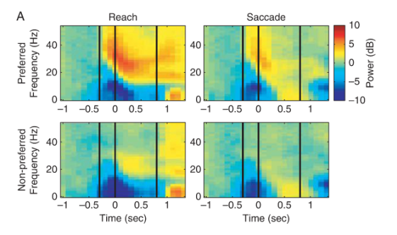
LFP信号调制
顶区PRR的LFP活动可以解码运动方向以及动物的并发行为状态
到达任务
扫视任务
在规划和执行期间，低频成分 (0-15HZ) 独立于运动方向，编码运动类型 (到达与扫视) ；然而在更高的频率 (15-50HZ) LFP反映了运动方向 (即注意偏好和非偏好方向频谱图之间在高频部分的差异)
从一组PRR 记录位置点记录信号,进行到达 (左) 和扫视 (右) 实验以及偏好的 (顶排，例如向右运动) 和非偏好的 (底排，例如向左运动) 方向动作 。
偏好
非
偏好
图：10-20次重复试验PRR记录点平均的LFP功率谱图
Notes:
ＰＲＲ顶叶到达区；偏好

Slide 33
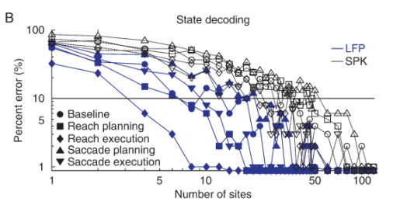
贝叶斯解码器解码
LFP是解码运动意图的一种合适的信号；更适用于某些类型的信息如行为状态
对于LFP活动 (蓝色)：当20个或更多个记录点用于解码时，预测错误低于10%； 与之相反，当把相同位置记录的神经元脉冲活动SPK用于解码 (黑色) 时错误更大。
图：贝叶斯分类器利用不同信号（LFP,蓝色线；SPK黑色线）解码五种行为的结果图
采用不同数量的随机选择的记录点

Slide 34

17.5 总结展望
顶叶
运动前区
顶叶和运动前区紧密地与感觉系统，与意志、 动机和奖励相关的脑区相关联。因此顶叶和运动前区作用于与动作的规划和执行相关的感觉运动转换和决策。
顶叶和运动前区包含了针对特定运动类型的区域，包含有关于目标和有意动作的时序信息，作用是准备和规划基于感觉和意志信息的有意动作。

Slide 35
第18章
基于大脑代谢信号脑--机接口（BCI）

Slide 36
第18章 基于大脑代谢信号脑--机接口（BCI）
引言
基于功能近红外光谱的脑 － 机接口
基于功能核磁共振成像的脑 － 机接口
总结展望

Slide 37
18.1 引言
对BCI研发具有最直接益处的两种测量大脑代谢活动方法为：功能近红外光谱、功能性磁共振成像
功能近红外光谱
fNIRs
功能性磁共振成像
fMRI
无创、安全、非入侵式、便于携带、价廉
具有无创性并提供非常高的空间分辨率
目前使用的这些方法包括它们的BCI用途，都是基于测量任务引起的血氧水平依赖BLOD响应。
BLOD 反映了血流量的变化，是大脑活动的间接测量，越来越多的证据表明它与脑电活动密切相关。

Slide 38
基于功能近红外光谱的脑机接口
功能近红外光谱方法 (fNIRS) 的原理
功能近红外光谱脑 - 机接口的结构和操作
功能近红外光谱脑 - 机接口的实现

Slide 39
18.2.1 功能近红外光谱方法 (fNIRS) 的原理
功能近红外光谱是一项依赖血氧水平响应的技术，主要测量在大脑活动期间的含氧血红蛋白和脱氧血红蛋白的相对含量的变化，这种变化与神经活动的程度成正比。两种血红蛋白在近红外波段吸收光谱是不同的，因此氧与脱氧比率的变化可以被探测到。
检测原理(基本原理)：Beer-lambert定律
在均匀介质中光的衰减或吸收Ａ 与吸收分子的浓度c 成正比:
吸收分子的浓度； 为光学路径长度
因此吸收分子浓度的变化 Δｃ 会导致光的吸收成比例的变化。这种变化可以通过fNIRs传感器检测。

Slide 40
大脑活动的BLOD响应
fNIRs可以通过测量特定频率的光衰减的变化来检测它们的相对浓度的变化，然后可以计算出与神经元活动变化相关的BLOD响应。
当神经活动增加时
局部脑血流(rCBF)增加
局部脑氧代谢率 (rCMRO2) 增加
总的血红蛋白和含氧血红蛋白浓度增加
当局部脑血流(rCBF)的增加 >局部脑氧代谢率(rCMRO2)
需要提供额外所需氧
脱氧血红蛋白浓度降低
Notes:
局部脑血流（Regional cerebral blood flow，rCBF）;局部脑氧代谢率(Regional cerebral oxygen metabolic rate,rCMRO2)

Slide 41
整体过程
fNIRs是基于对近红外光（波长700-1000nm，NIR）穿透生物活体组织的观察。放置在头皮上的成对的光源和探测器可以测量通过脑组织层传输的NIR。这些变化可以被检测为fNIRs信号的变化。
在典型的fNIRS测量脑组织活动中，发光二极管 (光极) 作为光源。
探测器通常是一个接收光的光极，该光极连接到光电倍增器或电荷耦合器件（CDD）
过程：波长为690nm和830nm的光照射在头骨上，穿过头皮和颅骨的中间层，进入皮层组织，然后穿过颅骨和头皮返回一个或多个与源之间为固定距离的探测器。

Slide 42
fNIRs光谱类型
连续波fNIRs是一种最广泛用于神经影像和脑机接口研究的方法。其光源可以是激光器、发光二极管LED，或是一个简单的可以在NIR光谱范围内产生特定频率的光的卤素灯。
连续波光谱
CW
时间分辨光谱
TR
连续波方法的优点
简单性、 灵活性和高信噪比
缺点
1：不能量化含氧和脱氧血红蛋白的绝对值，只能得到它们的相对变化
2：测量容易因在头皮等组织中光吸收的并发变化的影响而失真
频域谱
FD

Slide 43
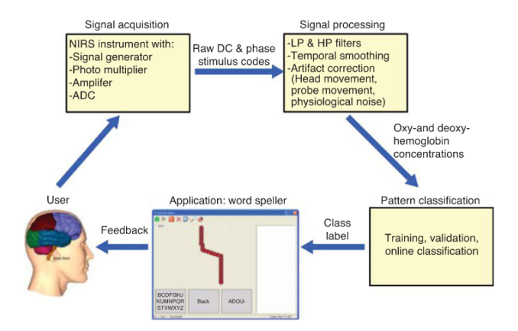
18.2.2 功能近红外光谱脑 - 机接口的结构和操作
fNIRs BCI系统包括信号采集组件以及信号处理组件。它产生一个输出，为应用程序提供命令，并根据应用程序的类型向用户提供实时反馈。
信号采集
NIRS仪器：
信号发生器
光电倍增管
放大器
ADC：模数转换器
信号处理
LP和HP滤波器
时间平滑
伪迹校正
含氧和脱氧血线蛋白浓度
模式识别
Notes:
ＢＣＩ 输出把单词拼写器里下降的红色光标向左或向右移 动. 以选择所需的在屏幕底部的选项

Slide 44
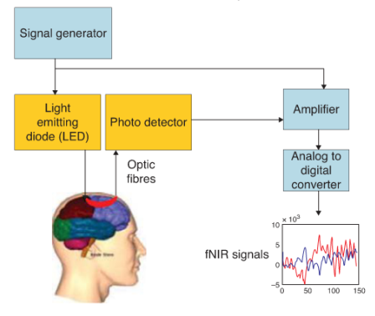
信号采集
fNIRs测量系统的基本要素：光发射器；探测器；放大器；模拟 － 数字转换器；可用的fNIRs信号 。
光电探测器
信号发生器
以低的频率 (几十千 HZ) 不断产生或调制两个或两个以上波长的光。
放大器
发光二极管
模数转换器ADC
近红外射线离开每个发射器，穿过头骨和皮层的脑组织，遵循由组织的光学性质确定的曲线路径，被反射回头骨的外面并被一个或多个探测器的光极接收。
光电倍增管循环通过所有发射-探测器对, 以便在每一采样周期采集数据。

Slide 45
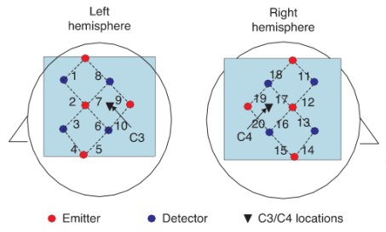
多通道fNIRs光极在头皮上的排列
发射器 和检测器光极放置在头皮上特定的交替位置，两者之间的距离为5-30mm，任意一对相邻的发射极和探测器光极形成一个通道，图例：
发射器 (红色) 和检测器 (蓝色) 光极被放置在左、 右运动皮层的头皮上 (即靠近国际10-20系统中C3和C4位置）。
每个半球配置的4个发射器和4个探测器，形成10个通道，如虚线所示。

Slide 46
数据预处理
预处理 (如消除伪迹),得到含氧和脱氧血红蛋白浓度，并最终存储在 fNIRs—BCI工作站的硬盘上。
存储的文件通常包括：
1：所使用的两个或三个波长中每个的原始信号强度
2：由1计算出的血红蛋白 (Hb) 浓度的变化
3：指示被试当前的行为状态的编码
实时反馈模式运行时，需要一个初步的校准过程以定义参数，用于将含氧和脱氧血红蛋白浓度的测量值转换成输出。

Slide 47

特征提取
动脉脉冲振荡引起整个大脑的fNIR信号波动，发生频率为1-2 Hz，具体取决于心率。
心脏搏动
心脏搏动
这些波动都被叠加在与所研究的行为状态相关的信号上
污染了仪器采集的原始数据
生理噪声
呼吸所引起的波动发生在0.2~0.3HZ的频率，具体取决于呼吸频率。
呼吸振荡
呼吸振荡
指以低于呼吸的频率发生的动脉血压的自发振荡，对于有意识的人，波动频率为~0.1HZ。
Mayer波
Mayer波
静息状态下发生的Hb氧合状态的持续波动
静息状态下发生的血红蛋白Hb氧合状态的持续波动

Slide 48
信号校正和分析技术
第一个主成分分析滤波器校正数据中的运动。
第二个滤波器基线校正使用基线数据的主成分去除生理伪迹 。
以0.7HZ截止频率低通滤波归一化的强度数据。
归一化
低通滤波
光密度
PCA
每个值除以所有时间点所有通道的均值来归一化原始强度数据。
为每个波长计算光密度的变化率，作为归一化强度的负对数。

Slide 49
其他预处理技术
A：采用0.1HZ的截止频率低通滤波原始数据以去除呼吸和其它更高频率伪迹的影响。
B：通过把原始数据除以基线期间信号的平均值从而归一化每个试验的原始数据。
缺点：
1：需要一个大的数据集用于准确和可靠的计算
2：相当长的处理时间
3：不可能直接转移到在线应用
未来研究：在线和实时使用的适应性

Slide 50
特征转换和输出
特征转换即将提取的特征（即处理后的信号）转换为传达用户意图的BCI输出命令 。
支持向量机
(SVM)
两种分类算法比较实验
1：当受试者执行手指敲击运动和运动想象时，从位于运动皮层20个通道采集fNIRs数据。
2：对采集到的信号进行处理，以剔除由心跳和肌肉活动产生的伪迹。
3：确定刺激后2~10s含氧血红蛋白和脱氧血红蛋白浓度的变化。
4：用SVM、HMM对其进行分类。
模式识别算法
隐马尔可夫模型
(HMM)
Fisher线性判别分析
算法的选择应根据应用的要求以及fNIRs测量的复杂性和自由度

Slide 51
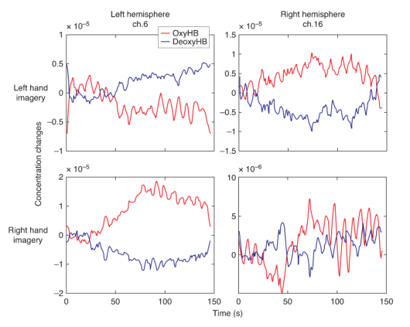
两种分类算法的对比实验结果
左半脑
右半脑
在任务对侧半球的大多数通道表明含氧血红蛋白(红色)增加并且脱氧血红蛋白(蓝色)下降，指示大脑活动增加。
相反，同侧半球通道的响应反表明活动增长较小。
左手
运动
想象
分类结果表明在直接比较这两个模式分类技术时，对于手指轻敲和运动想象任务，HMM的表现优于SVM。
右手
运动
想象
图：运动想象期间同侧对侧运动皮层的BLOD响应

Slide 52
其他模式识别方法
实验过程：患者被问到一个问题，当答案为“是”时，通过精神上的计算或在被试的头部进行唱歌来使他的大脑活跃。当答案为“否”时，被试处于放松状态。在左额叶（参与认知任务的脑区）上的单通道记录fNIRs信号测试离线分类器。
基于希尔伯特变换的特征提取方法
1：计算各个时间点fNIRs信号的瞬时幅值和相位值，用于定义幅值和相位向量。
2：测量马氏距离用于把振幅和相位向量的二维图划分为两个明显不同的区域：是区，否区。
3：从训练集确定判别函数：样本与两个区域马氏距离的平方之差，若大于0，则样本属于是区，否则属于否区

Slide 53
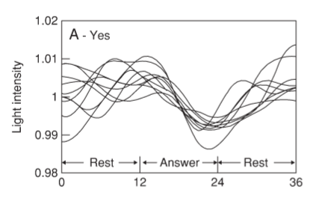
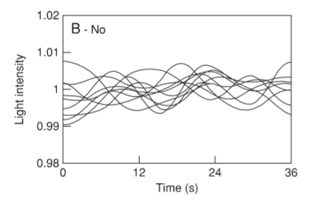
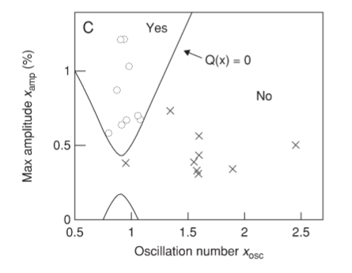
回答是的情况
回答否的情况
图A、B：严重残疾患者上首次测试的样本数据
光强度反映了额叶的血容量变化。对于较低的光强度，血容量较大
判别函数
在答案为“否”的情况下，观察到具有约10s周期的低频振荡。
在答案为“是”的情况下，观察到大脑的激活，血容量的大变化

Slide 54
用户反馈
在BCI操作期间，可能发生两种适应中的一种或两种：系统可以适应用户，或用户可以适应系统。用户的反馈有助于操作性反应学习控制大脑活动以成功地操作BCI。
系统适应
用户适应
涉及在信号采集、 特征提取、模式识别
反映了当被试学会使用该系统时发生的信号变化。
在适应系统时，用户可以调用心理策略以产生合适的信号。

Slide 55
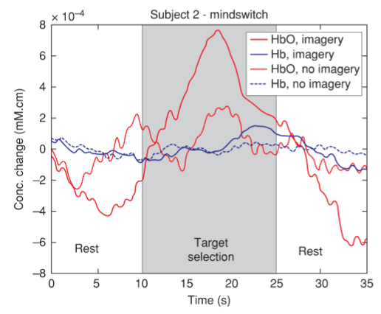
18.2.3 功能近红外光谱脑 - 机接口的实现
2004
2007
2008
思维开关
建立一个二态信号（有或没有）用于通信
1：交替呈现给用户的两个选项，
2：当所需的选项被高亮显示时，用户执行运动想象（想象用右手握球），以提高运动皮层的含氧血红蛋白信号，从而进行选择。
1：要求受试者想象用一只手连续地抓握和释放一个球,同时 fNIRs系统记录大脑两半球运动皮层的信号。
2：连续1s的时间间隔计算平均含氧血红蛋白浓度水平。
3：把参考水平或阈值设置为窗口的前10s期间的最大振幅，如果平均的氧合血红蛋白浓度大于参考水平，则记录到一个事件。
基于fNIRs的在线单词拼写器，作为闭锁症患者一种潜在
的通信手段。
可以通过左、 右手运动想象诱发的fNIRs响应控制有两个选择的光标来拼写词汇，用户使用左或右手想象将光标分别移动到左或右，从而选择一个包含选择字母的方框。
基于fNIRs的BCI研究，可能开发一种有用的通信系统，但它对于最严重的残疾患者的潜在价值，仍然是不确定的。

Slide 56
基于功能核磁共振成像
的脑机接口
功能核磁共振成像方法 (fMRI) 的原理和实践
功能核磁共振成像脑 - 机接口的结构和操作
功能核磁共振成像脑 - 机接口的应用
功能核磁共振成像脑 - 机接口系统的前景

Slide 57
18.3.1 功能核磁共振成像方法 (fMRI) 的原理和实践
功能核磁共振成像具有测量与脑生理功能相关的参数（血流量、 血容量和血液氧合等）的能力，最常用的是测量基于血红蛋白磁化率的BLOD对比度。BLOD信号与局部场电位的变化相关。
由于脱氧血红蛋白是顺磁性的，它的存在使局部磁场畸变产生磁共振信号的局部变化。由于大脑活动改变血液中脱氧血红蛋白的浓度，因此可以通过检测磁共振信号的变
化来推断大脑活动。
基于脱氧血红蛋白对磁场的影响，功能磁共振成像方法生成反应大脑活动的血流动态性的图像。

Slide 58
典型fMRI实验
在感兴趣的条件下 (如右手手指轻敲想象) 大脑的活动是通过比较这种情况下的功能图像与基线条件下 (被试保持放松而不执行任务) 的功能图像来确定的。活动的区域只有在产生平均减法图像或统计参数的图 (如各条件之间逐像素的T检验比较) 之后，才可辨别。
l高场磁体
l多通道接收器线圈
l改进的信号预处理和伪影去除技术
l改进的脑激活的功能图像
l统计参数图谱分析
l改进机器学习和模式识别技术
随着这些技术的发展，基于功能磁共振成像的BCI得到了增强。
fMRI，提高信噪比，捕捉脑功能的快速变化！
Notes:
实时功能磁共振成像和基于功能磁共振成像的BCI以及神经反馈后来的发展已经由以下几个技术领域的重大进展而得到了增强：

Slide 59
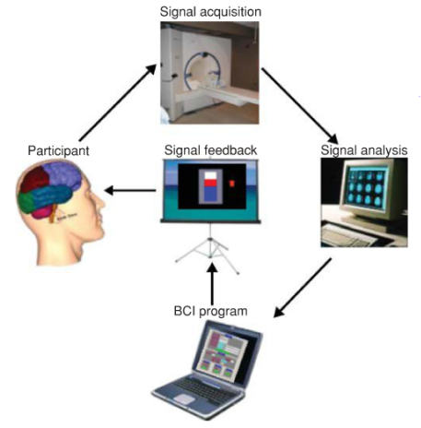
18.3.2 功能核磁共振成像方法 (fMRI) 的结构和操作
基于fMRI的脑 － 机接口系统包括信号采集和信号处理组件 (特征提
取和翻译) .它为应用产生输出,也向用户提供实时的反馈。
信号采集
预处理校正伪迹
信号分析
完成统计分析并生成功能图
信号反馈
可以不同模式 (如视觉和听觉信息) 和各种可视化方法把反馈呈现给被试。
呈现一个或多个感兴趣的脑区ROI的不同的活动水平。
闭环控制系统

Slide 60
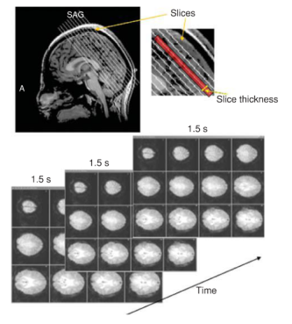
回波平面成像EPI序列
信号采集
回波平面成像序列用来从实验被试获得全脑图像。
利用这种技术，把三维的大脑分为特定数量和特定厚度的二维切片并且切片之间具有特定的间隙 。
更多的切片可提供更好的空间分辨率，但也需要更多的采集时间。
通常，脑切片约5mm厚并具有64×64像素，在切片平面的每个维度上有3-4mm的分辨率。这些参数提供了足够的空间和时间分辨率来获取受限脑区 的脑功能激活。
在实时功能磁共振成像测量中切片定位和图像采集

Slide 61
信号预处理与特征提取
功能磁共振成像数据中噪声的主要来源之一是头部运动，它可以干扰对大脑活动变化的检测，甚至可能模仿大脑活动变化。呼吸和心脏的伪影是其它噪声源的来源。
空间平滑
进一步弥补运动伪迹， 减少被试间变异性的影响并减少数据的复杂性，提高信噪比。
预处理
校正算法
平均在特定的感兴趣的脑区采集的数据

Slide 62
信号转换与输出
单变量的信号分析方法
从功能磁共振成像时间序列数据中检测神经元活动的一种常用的单变量方法是相关分析。
1
该方法计算表示任务条件变化的参考向量的时间序列与每个体素的测量向量之间的相关系数。
广义线性模型GLM，为fMRI 数据的单变量分析提供了一个统一的框架。
2
离线GLM分析确定在特定条件下 (如当一个人执行运动想象)显著激活的体素 (即显示大脑活动的增加)并确定出用于将来自这些体素的数据转换成BCI输出的系数。

Slide 63
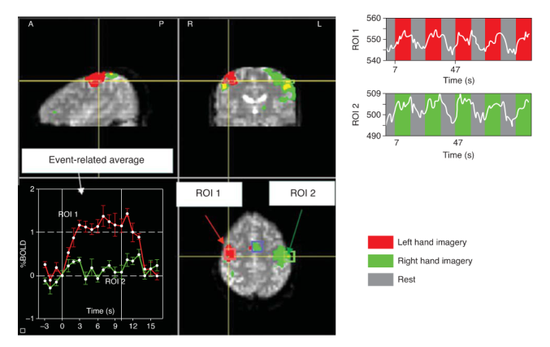
实时GLM系数估计方法
由于可供初步分析的试验数量通常是有限的，传统广义线性模型存在局限性，开发了一种实时的GLM系数估计方法
分析软件TBV 采用类似方法：采用递推的最小二乘回归算法以逐步地 (增量式地) 更新GLM估计，更新结果用于每一个连续时间点的fMRI 数据，从而可确定BCI 输出
左手运动想象：红色
右手运动想象：绿色
图：TBV估计方法的应用数据；ROI1是右侧的初级运动皮层由左手运动想象激活，ROI1相反。
Notes:
GLM 广义线性模型； 折线图为被试利用基于fMRI的BCI反馈获得有意调控的BOLD信号。

Slide 64
基于模式的分析方法
已采用单变量方法集中在一个或两个感兴趣区域，要从成千上万的位置重复地测量大脑活动，具有局限性。基于模式的分析方法通过考虑大脑活动的空间模式提高人类神经成像的灵敏度。
常用方法
多层神经网络、Fisher线性判别分类器、
支持向量机等
例如：使用支持向量机实时fMRI信号的多类脑状态分类，以识别离散的情绪状态，如快乐和厌恶。要求健康被试从他们的生活中回忆情绪上突出的事件，逐次扫描。
eg

Slide 65
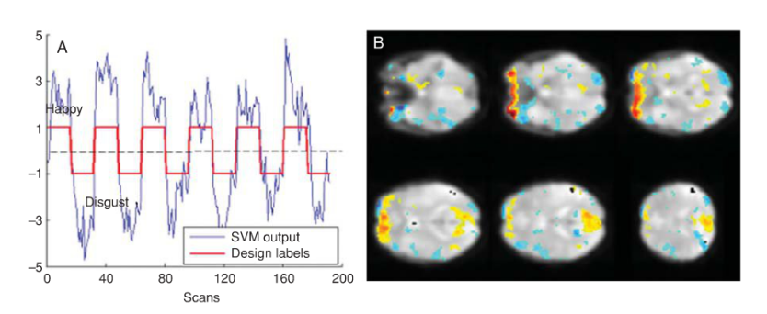
结果分析
解码16名参与者的三个离散的情绪状态：幸福、 悲伤和厌恶
分类器显示了稳健的预测率；情感回忆程度的主观报告与正性情感评分呈正相关；表明个体的情绪和动机状态决定了他在情感想象和调节时的成功。
单个被试大脑切片；黄色 / 红色描绘可区分快乐状态的像素；蓝色 / 绿色描绘厌恶条件的像素
SVM输出

Slide 66
给BCI用户的反馈
利用fMRI 的高空间分辨率和全脑覆盖，可能提供来自特定解剖学上的感兴趣脑区的反馈。
进行功能定位实验（如呈现一个特定的刺激或要求用户执行特定的心理任务），以定义解剖学标记并确定相关的激活，以便提供相应区域的特定反馈。
（PS：反馈呈现的时间间隔不能小于图像的采集和处理所需的时间。
通过差值反映ROI活动的正向和负向的变化，可进一步提高反馈的特异性。
功能性的地图
反馈可视化呈现形式
连续更新的曲线
图形化的温度计
虚拟现实显示等
Notes:
不同激活的大脑区域对应不同的反馈。

Slide 67
18.3.3 功能核磁共振成像方法 (fMRI) 的应用
应用不足
已有研究应用
功能磁共振成像系统费用高、 不可便携以及技术的复杂性；尚未广泛用于研发
BCIs 为严重残疾人士提供通信与控制。
l基于fMRI的脑-机接口，用户用其控制机械臂的二维运动
l使用功能磁共振成像，通过检测由空间导航和运动想象任务产生的大脑激活；从而检测有脑损伤而反应迟钝的人的意识。

Slide 68
18.3.4 功能核磁共振成像方法 (fMRI) 的前景
前景
潜在的强大工具
优势：空间分辨率高、 全脑覆盖、 以及解剖的特异性
l可以帮助定位特定脑电特征的来源；
l在评估延长的BCI使用会带来可能的长期效应方面可能是有价值的；
l对于优化脑电、 皮层脑电 或者皮层内电极或者fNIRs光极的放置可能是有用的；
l使用功能性磁共振波谱。

Slide 69
功能性磁共振波谱
目前功能磁共振成像技术作为BCI的一种模式其主要的限制是其有限的时间分辨率。正在开发的功能性磁共振波谱fMRS是利用磁共振成像直接测量特定的神经递质和其它化学成分的变化以及测量神经元的放电过程。
跟踪神经能量，氨基酸神经递质以及神经调节的代谢产物的浓度和合成率
通过fMRS在线监测代谢物可以提供有关学习控制大脑活动期间潜在的神经化学过程的重要信息；
也可以提供更加直接和精确地测量大脑活动的快速变化

Slide 70
18.4 总结展望
局限性：与利用脑电 、 皮层脑电或皮层内方法记录的电信号相比，采用代谢信号 (即基于fNIRs的BCIs和基于fMRI的BCIs) 的BCIs仍处于研究或研发的早期阶段。基本限制是它们依赖固有的缓慢的BLOD响应来测量大脑活动。
未来：
1：发展更直接地测量大脑过程的fNIRs和fMRI方法
2：可以利用fMRI引导记录电极的放置和指导采用
EEG、ECOG或皮层内信号的BCIs的协议设计。
3：基于fNIRs的BCIs可以配置为廉价、 方便和便携的系统，为患有严重残疾的人恢复基本的通信与控制。

Slide 71
两种代谢BCI方法对比
基于fNIRs的BCIs
基于fMRI的BCIs
原理：
基于氧合血红蛋白和脱氧血红蛋白有不同的光学特性来测量它们的浓度变化。
原理：
基于氧合血红蛋白和脱氧血红蛋白具有不同的磁学特性来检测它们的浓度变化。
高的空间分辨率和全脑覆盖，包括在大脑深处的区域。
两种方法共同有缓慢的响应时间和低的时间分辨率特点

